Slide 1

Русский язык
7
класс
Причастный оборот. Выделение причастных оборотов запятыми.

Slide 2
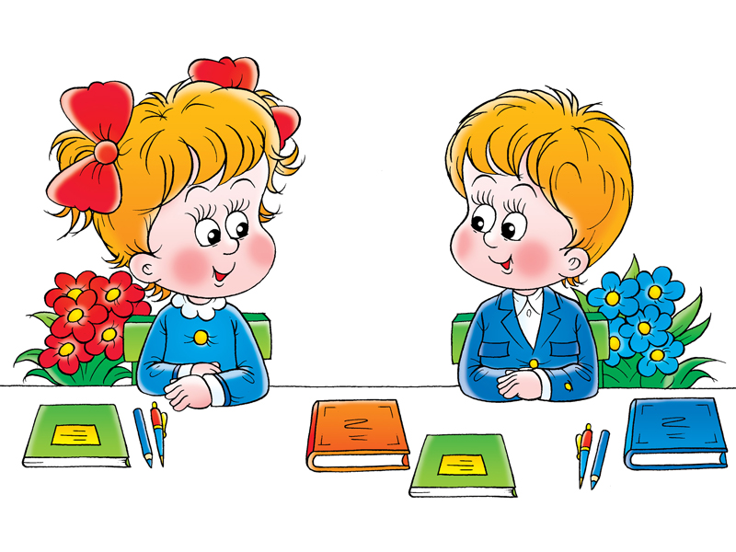
Сегодня на уроке
Узнаем об одиночном причастии и причастном обороте, его месте по отношению к определяемому слову.
1
Познакомимся с графическим обозначением причастного оборота в предложении.
2
Научимся устанавливать связь причастия с определяемыми и зависимыми словами, находить границы причастного оборота.
3

Slide 3

Повторение ранее изученного.
е
Исчезнуть в потемневш..м небе; ветер, яростно треплющ..й палатку; в растущ..м по дороге кустарнике; под намокш..ми деревьями; солдат, рассказывающ..й о сражении; прощаемся с угасающ..м летним днем; под раскрывш..мся парашютом; затухающ.. пламя костра.
и
е
и
и
и
и
ее

Slide 4
Причастные обороты.
Да какая же жизнь без друзей!
Ведь с друзьями всегда веселей.
И у наших причастий тоже есть друзья.
Прыгавший мальчик
Играющие девочки
Причастный оборот
Прыгавший с крыши в снег мальчик.
Причастный оборот
Девочки, весело играющие во дворе.

Slide 5
Задание №1.
Сравните предложения, найдите в них существительное, к которому относится причастие.
В каком предложении причастие имеет зависимое слово?
Только мыслящий художник может создавать талантливые произведения.
Только глубоко мыслящий художник может создавать талантливые произведения.

Slide 6

Только мыслящий художник может создавать талантливые произведения.
Только глубоко мыслящий художник может создавать талантливые произведения.
как?

Slide 7
Что такое причастный оборот?
Причастный оборот – это причастие с зависимыми словами:
Девочка (какая?), I читающая книгу I
I читающая книгу I девочка
Девочка – определяемое слово, от которого задается вопрос к причастному обороту.
Причастный оборот на письме обособляется запятыми, если стоит после определяемого слова (пунктограмма №7)
В причастный оборот не входит определяемое слово.

Slide 8

Изучите!
Что значит обособить?
Словарь Сергея Ивановича Ожегова (выдающегося русского языковеда, лексиколога, историка литературного языка, профессора, автора всемирно известного «Словаря русского языка».)
Обособить – выделить особо, ограничить.
Особенный – не такой, как все, исключительный.
Обособленный – стоящий особняком, отдельный.
Обособление – выделение, ограничение.
Обособиться – выделиться из общего, изолироваться, занять особое положение.

Slide 9
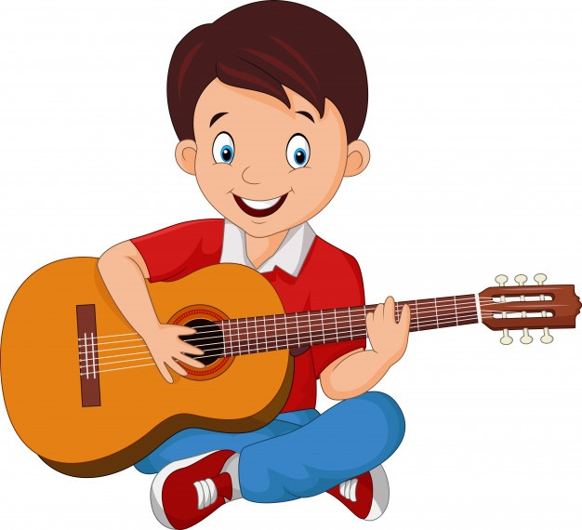
Как правильно расставить знаки препинания в предложении с причастным оборотом?
Чтобы правильно расставить запятые в предложении с причастным оборотом, нужно предварительно определить его границы, поставив вопрос от определяемого слова. Определяемое слово в состав причастного оборота не входит.
мужчина играющий на гитаре
девочка вытирающая пыль
х
какой?
,
х
какая?
,

Slide 10
Когда причастный оборот выделяется запятыми в предложении?
Причастный оборот обособляется в следующих случаях:
Если стоит после определяемого слова.
Школьник, рассказывающий стихотворение, очень волновался.
Если относится к личному местоимению (даже при употреблении перед определяемым словом).
Убаюканный колыбельной, он заснул.
х
какой?
какой?
х

Slide 11

В каких случаях причастный оборот не обособляется ?
Причастный оборот перед определяемым словом не обособляется.
какие?
х
Бегающие во дворе дети гоняли голубей.
Поднявший руку мальчик сидел за первой партой.
какой?
х

Slide 12
Задание №2. Выполните упражнение 57.
Спишите сначала предложения, где причастный оборот стоит перед определяемым словом, затем все остальные. Вставьте пропущенные буквы. Выделите графически изученную пунктограмму.
Серебря..ые кусты дикой маслины, окружённые кипящ..м воздухом, дрожали над проп..стью. Багря..ая листва, покрытая морозною росою, шуршит в ал..е.. под моей ногою. Дувший со всех сторон мягкий ветер иногда усиливался. Сож..ённое лун..ым светом море шумело и слегка колебалось. Ж..лтый свет мес..ца, гл..девший в пустоты окон, (не)мешался с темнотой. Бурые сосны р..няли иглы на отсыревш..й п..сок.
• В каком предложении нет причастного оборота?

Slide 13

Проверим!
какой?
х
Дувший со всех сторон мягкий ветер иногда усиливался.
Сожжённое лунным светом море шумело и слегка колебалось.
какое?
х

Slide 14
какие?
х
Серебряные кусты дикой маслины , окружённые кипящим воздухом, дрожали над пропастью.
Багряная листва , покрытая морозною росою, шуршит в аллее под моей ногою.
Жёлтый свет месяца , глядевший в пустоты окон, не мешался с темнотой.
Бурые сосны роняли иглы на отсыревший песок.
какая?
х
какой?
х

Slide 15

Синтаксическая функция причастного оборота.
Причастный оборот является одним членом предложения – определением.
Книга, лежавшая на столе, была открыта на первой странице.
Лежавшая на столе книга была обёрнута в красную обложку.

Slide 16
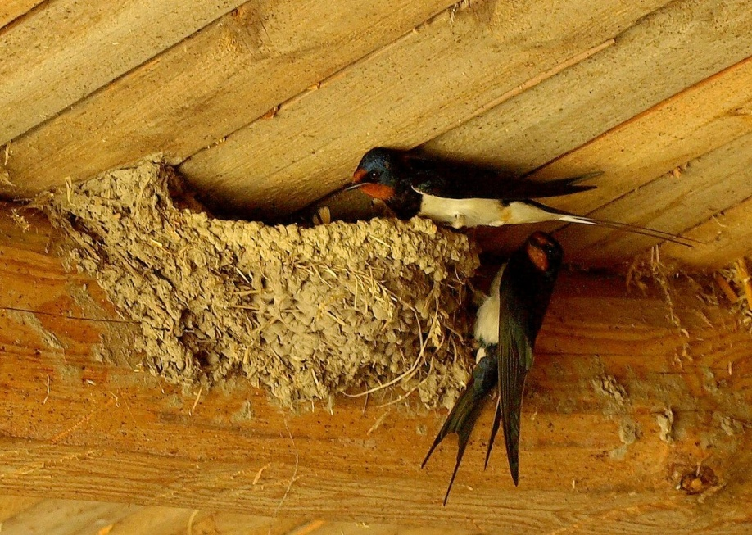
Задание №3. Синтаксический разбор предложения.
Ласточка, свившая гнездо под крышей, привыкла к людям.
Ласточка, свившая гнездо под крышей, привыкла к людям.

Slide 17
Задание №4. Распределите слова в два столбика.
определяемое слово+причастие | причастие+зависимые слова
Засеянное поле, засеянное горохом; освещаемое лампочкой, освещаемый зал; увлекающийся музыкой, увлекающийся человек; стелющийся над рекой, стелющийся туман; задержанный преступник, задержанный на улице.

Slide 18

Проверим!
определяемое слово+причастие | причастие+зависимые слова
Засеянное поле освещаемый зал стелющийся туман задержанный преступник увлекающийся человек | засеянное горохом освещаемое лампочкой увлекающийся музыкой стелющийся над рекой задержанный на улице

Slide 19
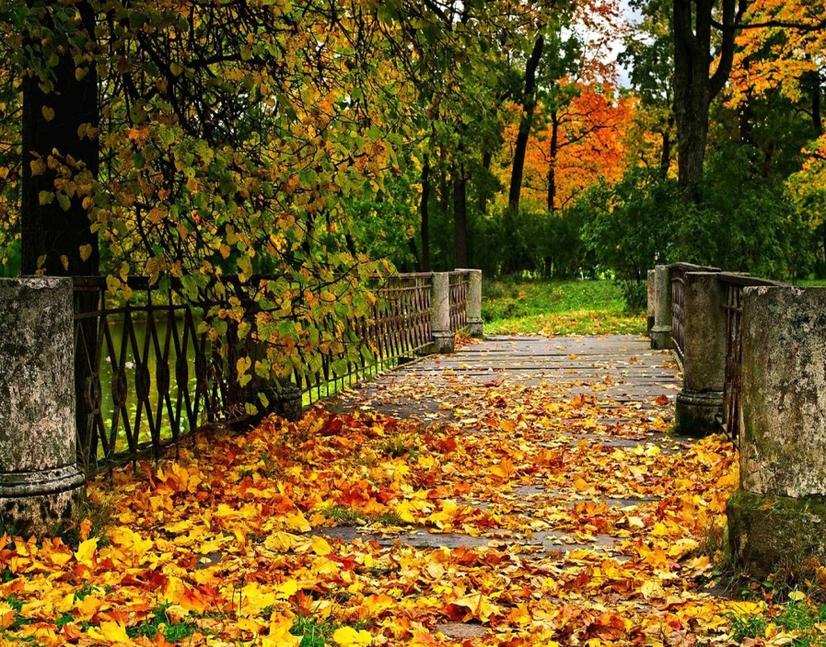
Задание №5. Вставьте пропущенные знаки препинания.
,
Я вышел в уже темнеющий сад пошел по дорожке густо усыпанной шуршащими листьями потом остановился перед орешником застывшим в холодной неподвижности сумерек. Я увидел два почти соединенных ореха почему-то не сорванных забытых нами.
,
,
,
,
,

Slide 20

Потренируемся!

Slide 21
1. Что такое причастный оборот?
Одиночное причастие;
Одиночное деепричастие;
Причастие с зависимыми словами;
Деепричастие с зависимыми словами.
Причастие с зависимыми словами

Slide 22
2. В каком случае причастный оборот обычно не обособляется?
Если относится к личному местоимению;
Если стоит перед определяемым словом;
Если стоит после определяемого слова;
Если оторван от определяемого слова другими членами предложения.
Если стоит перед определяемым словом

Slide 23
3. В каком случае причастный оборот выделяется запятыми?
  Если относится к глаголу;
  Если относится к прилагательному;
  Если стоит перед определяемым словом;
  Если стоит после определяемого слова.
Если стоит после определяемого слова

Slide 24
4. В каком из вариантов причастный оборот не выделяется запятыми?
Маша гуляла по заросшему цветами саду.
Туристы подошли к зданию построенному в прошлом веке.
Я наблюдал за мужчиной разговаривающим по телефону.
На завтрак были овощи приготовленные на пару.
Маша гуляла по заросшему цветами саду.

Slide 25
5. В каком из вариантов причастный оборот выделяется запятыми?
Папа попросил принести висевший на спинке стула пиджак.
Дождь шумящий за окном навевал приятные воспоминания.
Лежавший у двери кот грелся на солнышке.
У нас не получилось склеить разбитую после падения вазу.
Дождь, шумящий за окном, навевал приятные воспоминания.

Slide 26

Оцени себя!
5 – оценка «5»
4 – оценка «4»
3 – оценка «3»

Slide 27
Подведение итогов урока.
Узнали об одиночном причастии и причастном обороте, его месте по отношению к определяемому слову.
1
Познакомились с графическим обозначением причастного оборота в предложении.
2
Научились устанавливать связь причастия с определяемыми и зависимыми словами, находить границы причастного оборота.
3

Slide 28

Самостоятельная работа.
Упражнение 59 (стр.27). Спишите, раскрывая скобки, вставляя пропущенные буквы и расставляя знаки препинания.

